Slide 1

Projet: Création d’une Application Mobile
BOUASSA M. Sherine ;
FOUNGUI OLIVEIRA MAZISSE E.G.
MOUSSAVOU Line Veika ;
MANGUEDI Falana ;
MOUNDOUNGA Joe Maurio ;
PEKE CAPITAINE Didier.

Slide 2
Sommaire :
Étape 1
AGRI-COLLECT;
Étape 2
Proposition de Valeurs;
Améliorations.
APPLICATION

Slide 3

AGRI-COLLECT est une banque de données agricoles, ayant pour but de donner une visibilité quantitative et qualitative des productions agricoles dans notre pays.
AGRI-COLLECT est donc un outil statistique fiable et facile d’utilisation pour les acteurs du secteur agricole. Il permet d’améliorer la qualité, la rapidité de production afin de répondre aux besoins à la fois économique que social du pays.

Slide 4
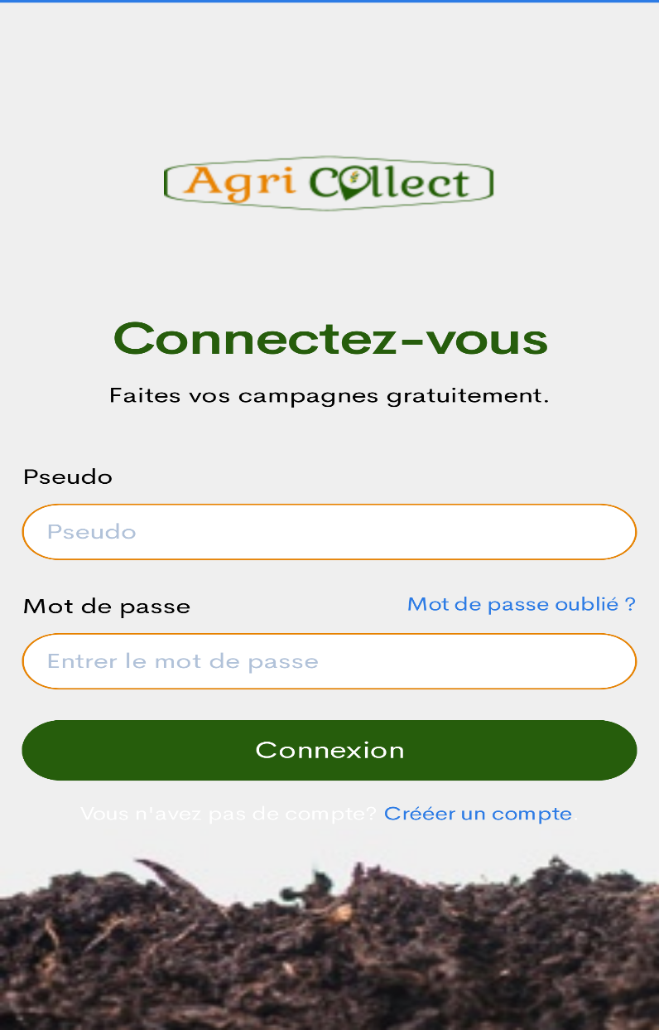
PROPOSITION DE VALEURS
Application Mobile simple d’utilisation;
Des formulaires d’enquête statiques (par défaut), des Calendriers et des Champs d’Heures intégrés;
Des Options de Créations de Campagnes, d’Intégrations, de Suivi et de Partage de Campagnes.
L’Option Recherche de Données.

Slide 5
Améliorations
Application Mobile simple d’utilisation;
Une Boite à Outils comportant Une Maps, une Calculatrice et un Agenda;
Des Formulaires d’enquêtes Dynamiques et Personnalisables;
Une Charte Graphique et un Logo;
Des Options de Partage d’Activités sur les Réseaux Sociaux tels que Facebook, Twitter, Instagram…

Slide 6
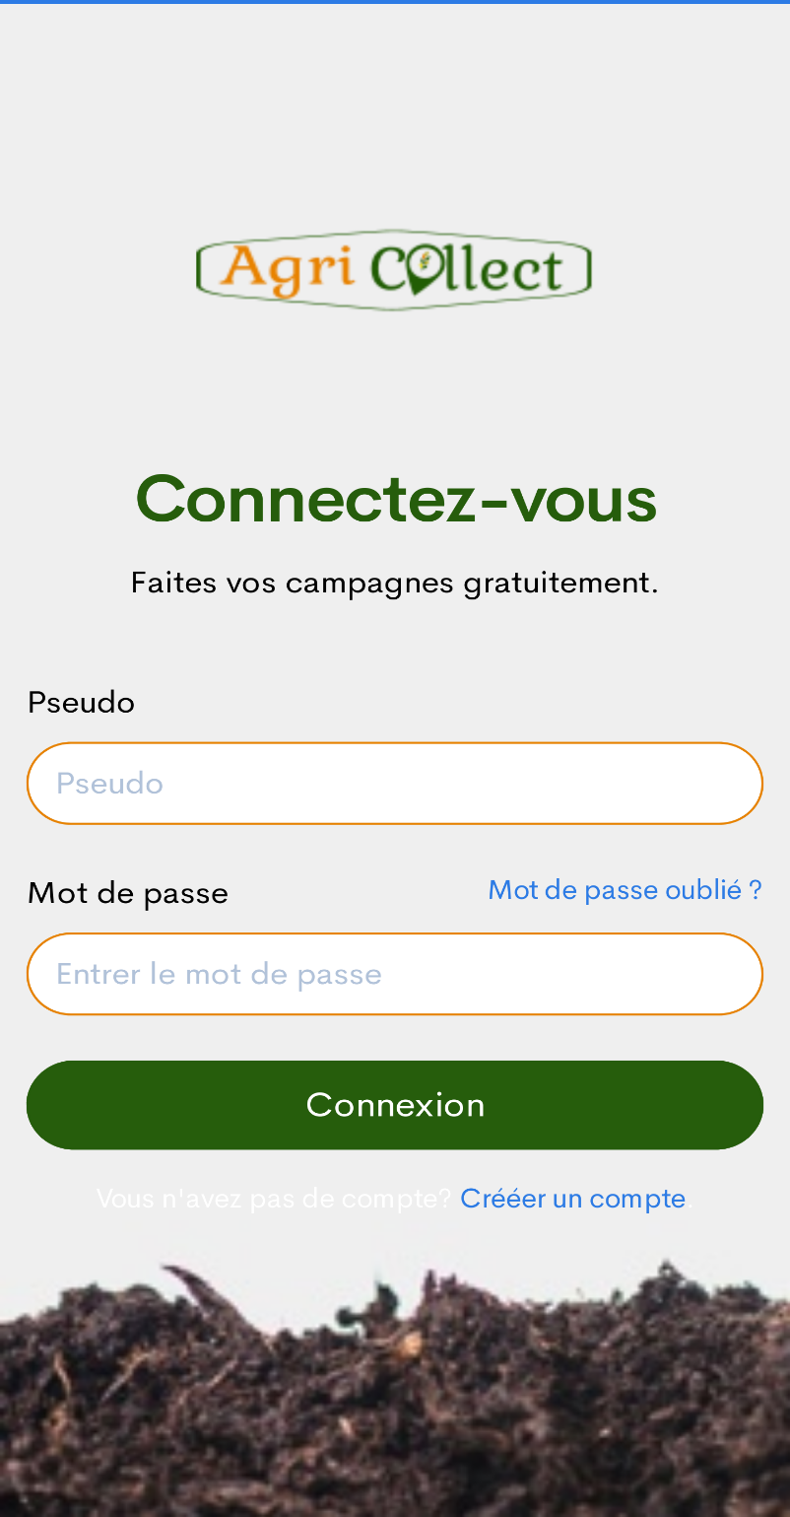
PRESENTATION DE L’APPLICATION

Slide 7


